Slide 1
§6.3 用正交变换化二次型为标准形
一、问题的引入
二、正交矩阵
三、正交变换
四、实对称矩阵与二次型的一些性质
五、用正交变换化二次型为标准形的方法
六、在二次曲线中的应用

Slide 2


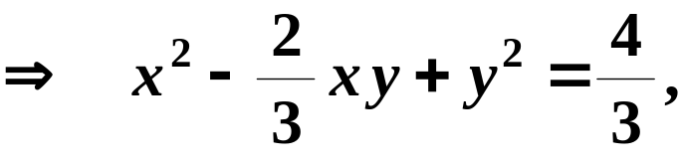
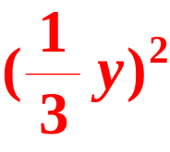
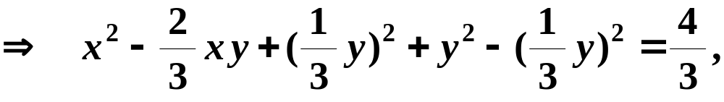
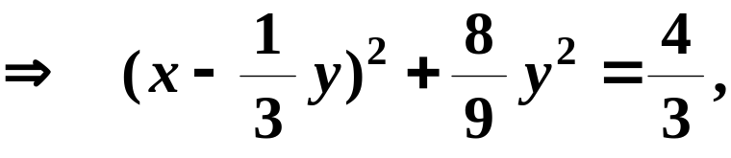
一、问题的引入
引例
考察方程 所表示的曲线。
由
利用拉格朗日配方法可得：

Slide 3
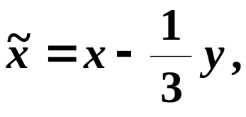
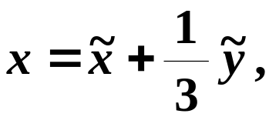
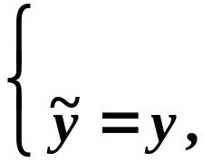
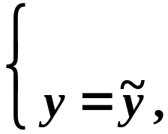
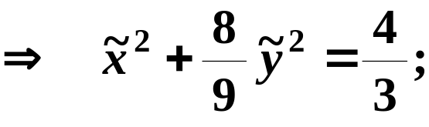
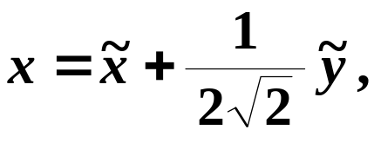

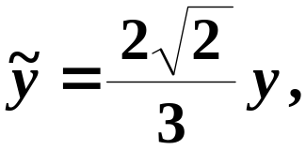
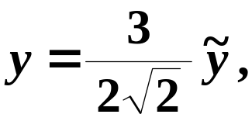
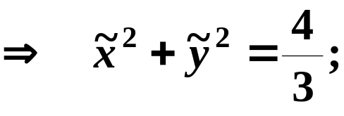
一、问题的引入
引例
考察方程 所表示的曲线。
(1) 令
或
(2) 令
或

Slide 4
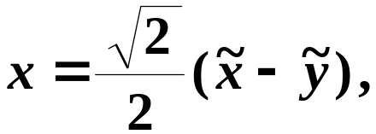
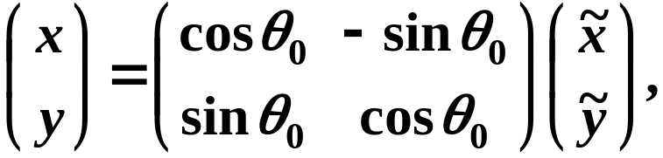

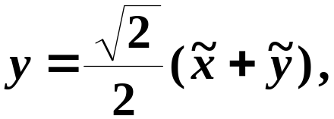

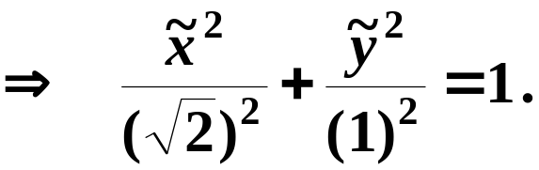



一、问题的引入
引例
考察方程 所表示的曲线。
即
(3) 令
其中
y
x
问题
哪个方程描述了真正的椭圆呢？

Slide 5


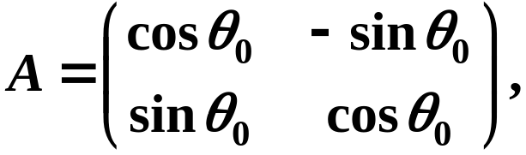
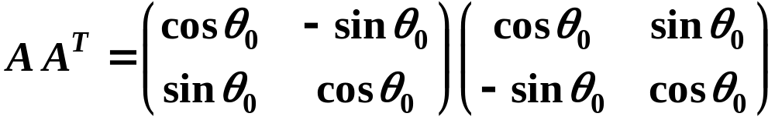

二、正交矩阵
定义
设 A 为 n 阶实矩阵，若 A 满足
P176
此时显然有
则称 A 为正交矩阵。
定义
6.5
例如
设
则有
故 A 为正交矩阵。

Slide 6


二、正交矩阵
性质
(1) 若 A 为正交矩阵，则 也为正交矩阵；
P176
(2) 若 A 为正交矩阵，则 或
定理
6.3
(3) 若 A, B 为正交矩阵，则 A B 也为正交矩阵；
补充
(4) 方阵 A 为正交矩阵的充要条件是 A 的列(行)向量
构成标准正交向量组。
证明
(仅证性质 (4) 中列向量的情况)

Slide 7


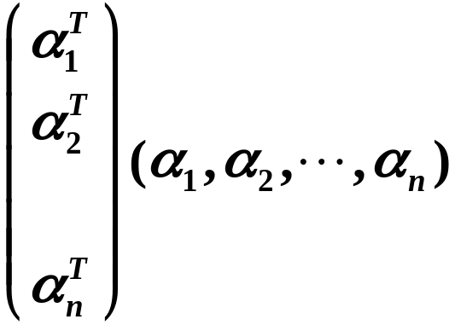
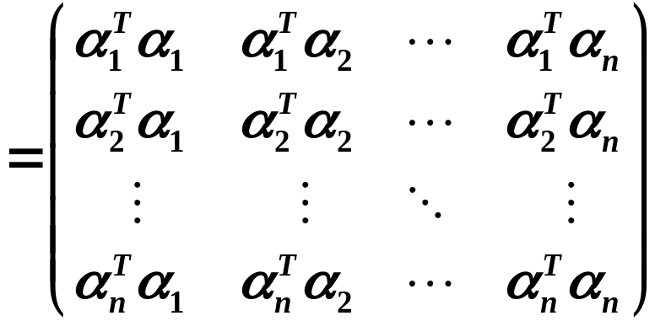


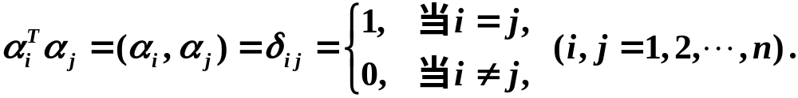
证明
(仅证性质 (4) 中列向量的情况)
将矩阵 A 按列分块
则
即 A 为正交阵
A 的列向量构成标准正交向量组。

Slide 8
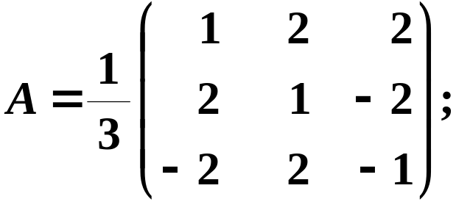
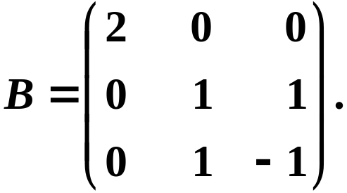
例
下列矩阵是否为正交阵？
答
(1) A 是正交矩阵;
(2) B 不是正交矩阵。
(将 B 的每一列单位化即得到正交矩阵)

Slide 9











例
设方阵 A 为正交阵，且
试证 A + I 不可逆。
证
上式两端取行列式并由 得
从而有
即 A + I 不可逆。

Slide 10






三、正交变换
P176 定义 6.6
定义
若 P 为正交矩阵，则线性变换 称为正交变换。
性质
设 为线性变换，
则下列命题等价：
P176
(1) 线性变换 为正交变换；
定理
6.4
(2) 在线性变换 下，向量的内积不变，即
当 时，有
(3) 线性变换 把 中的标准正交基变成标准
正交基。
优点
经过正交变换后，向量 (线段) 的长度、夹角保持不变，
曲线 (曲面) 的形状、大小保持不变。

Slide 11



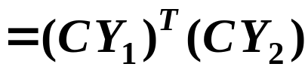
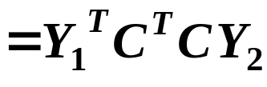




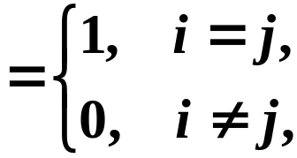


证明
(采用循环证明的方法完成其等价性的证明)
(1) (2)：
若 为正交变换,
即 C 为正交阵，
(2) (3)：
设
为 中的标准正交基，
经线性变换 后得向量组
若在线性变换 下，向量的内积不变,
则有
从而
为 中的标准正交基；

Slide 12





证明
(采用循环证明的方法完成其等价性的证明)
(3) (1)：
设
为 中的标准正交基，
经线性变换 后得向量组
若 把 中的标准正交基变成标准正交基，
则
也为 中的标准正交基。
设
则有
由于 和 都是正交阵，
因此
也是正交阵。
从而 为正交变换。

Slide 13





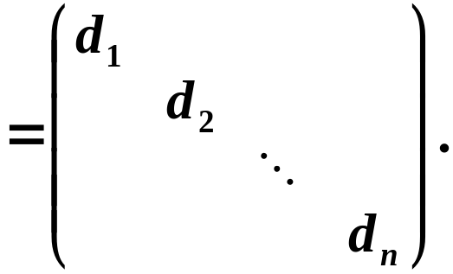


三、正交变换
目标
求正交矩阵 P，即
使得
或
要求
(1) 矩阵 P 的列必须为 A 的特征向量；
(2) 矩阵 P 的列必须为正交向量组；
(3)
必须是 A 的特征值。

Slide 14




2. 主轴定理
定理
对于任意一个给定的实二次型
总存在
P181
正交变换
使得
定理
6.7
其中
是矩阵 A 的特征值。

Slide 15








五、用正交变换化二次型为标准形的方法
步骤
(1) 求出二次型对应的矩阵A 的特征值
P181
(2) 求出相应的一组线性无关的特征向量
(3) 将 标准正交化^{[注]}得到
(4) 令
作正交变换
即得
[注]
由于实对称矩阵 A 的对应于不同特征值的特征向量必
正交。
故标准正交化只需在每个特征值所对应的特征
向量之间进行。

Slide 16
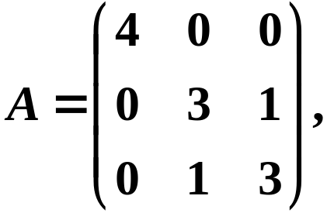

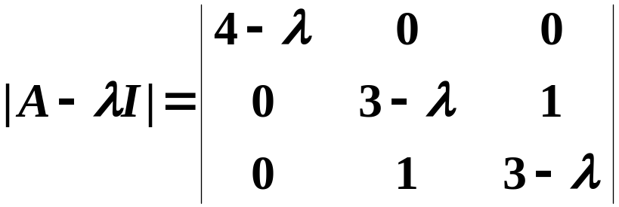



例
设实对称矩阵
求正交阵 C，使
解
(1) 由
得特征值

Slide 17


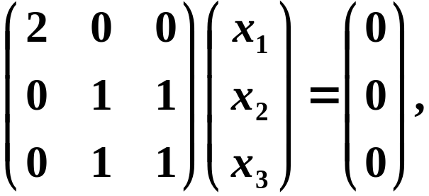
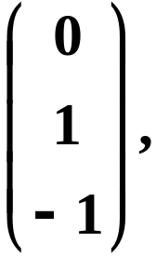
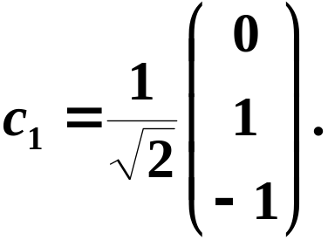
(2) 对于
令
即
求解得基础解系为
单位化得单位特征向量

Slide 18


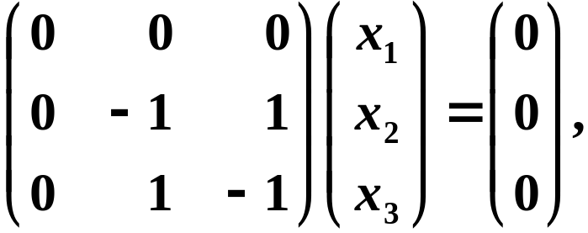
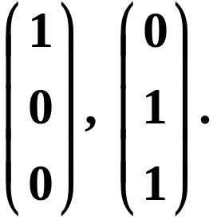
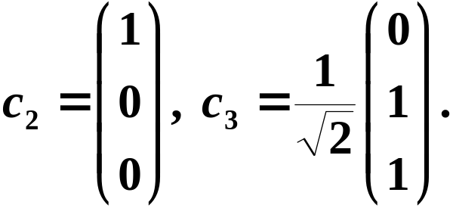
(3) 对于
令
即
求解得基础解系为
这两个向量已正交，只需单位化即得：

Slide 19
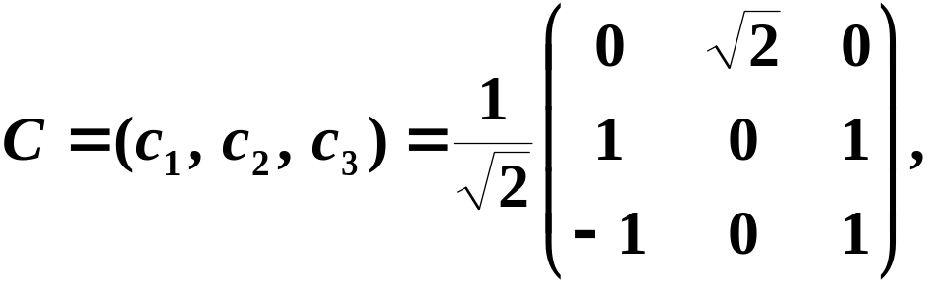
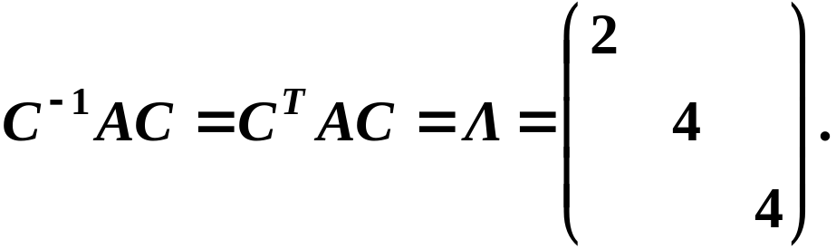
(4) 于是可得正交矩阵
使得

Slide 20
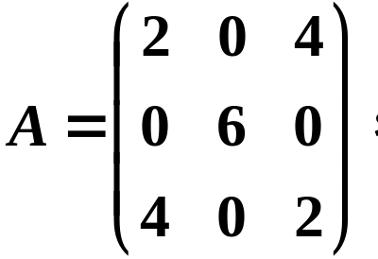
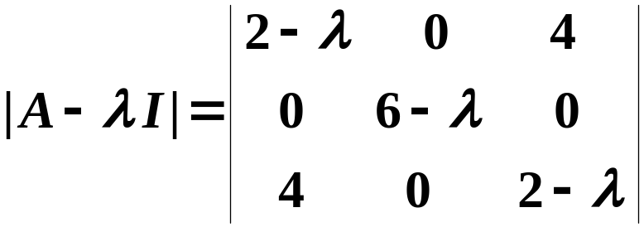


例
已知 求一个正交
变换 X = PY ，将该二次型化为标准型。
(跳过?)
解
(1) 二次型所对应的矩阵为
由
可得 A 的特征值为

Slide 21

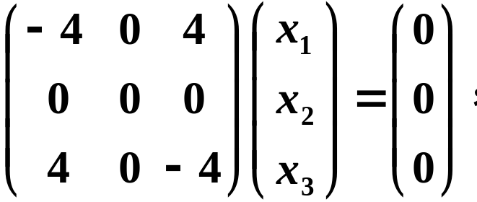
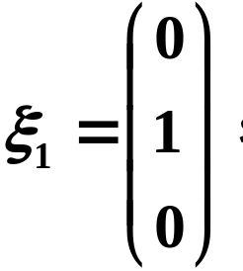
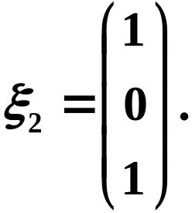
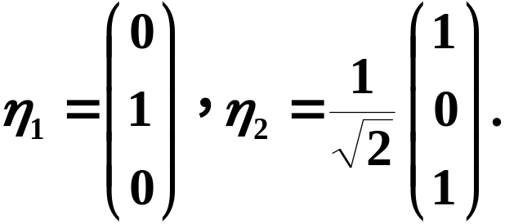

(2) 当 时，
求解方程组
得基础解系
因 已正交，
直接单位化得

Slide 22

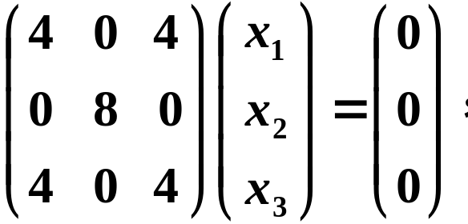
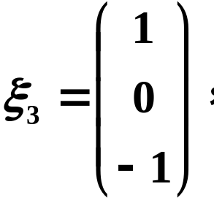
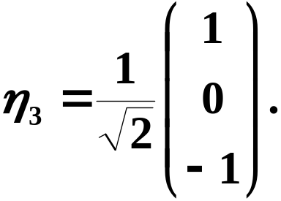
(3) 当 时，
求解方程组
得基础解系
单位化得

Slide 23
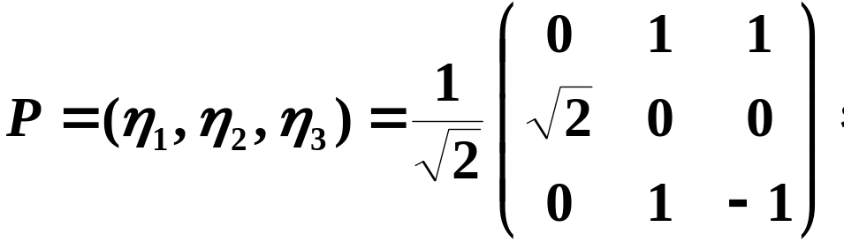

(4) 于是可得正交矩阵
则有

Slide 24
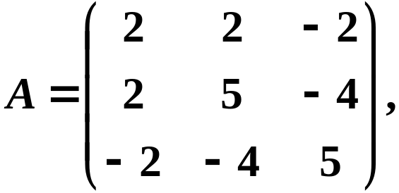
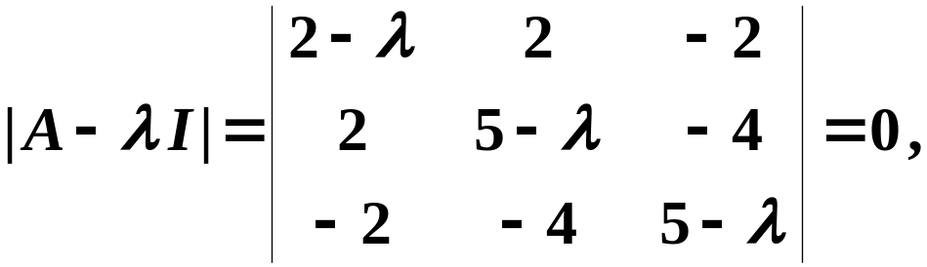

例
已知
求一个正交变换 X = PY ，将该二次型化为标准型。
解
(1) 二次型所对应的矩阵为
由
可得 A 的特征值为

Slide 25





(2) 当 时，
求解方程组
得基础解系
对其进行标准正交化得

Slide 26




(3) 当 时，
求解方程组
得基础解系
单位化得

Slide 27


(4) 于是可得正交矩阵
则有

Slide 28









六、在二次曲线中的应用
P184
例
已知某二次曲线的方程为
补
写出其标准方程，并画出该二次曲线示意图。
解
记
(1) 由
可得 A 的特征值为
当 时，
求得单位化的特征向量
当 时，
求得单位化的特征向量

Slide 29








(2) 令
即
则有
原方程 化为
即

Slide 30





(3) 如何作图？
C 的第一列，即
为 轴的方向，
C 的第二列，即
为 轴的方向，
y
由此即可画出
原方程所表示
x
的二次曲线为
附： 即为曲线的主轴方向；进一步可推广到高维情形。

Slide 31
本节小结
1. 实对称矩阵的性质
(1) 特征值为实数；
(2) 属于不同特征值的特征向量必正交；
(3) 特征值的重数和与之对应的线性无关的特征向量的
个数相等；
(4) 必存在正交矩阵，将其化为对角矩阵。且对角矩阵
的对角线上的元素即为其特征值；而正交矩阵的列
即为其特征向量。

Slide 32
本节小结
1. 实对称矩阵的性质
2. 利用正交矩阵将对称阵化为对角阵的步骤
(1) 求特征值；
(2) 求线性无关的特征向量；
(3) 将特征向量正交化并单位化；
(4) 由所求得的特征向量构成正交矩阵；
由特征值构成对角阵。

Slide 33
本节小结
1. 实对称矩阵的性质
2. 利用正交矩阵将对称阵化为对角阵的步骤
3. 评述
用正交变换化二次型为标准型，具有保持几何特性不变
的优点。这种方法无论在理论上还是在实际中都是化二次型
为标准型的重要方法。但它计算较为复杂，而且只能适用于
实二次型，使用时有一定的局限性。
如果化二次型为标准型时，所作变换矩阵不只限于正交
矩阵，也可以是一般的可逆矩阵，则可采用配方法或者行列
变换法来实现。

Slide 34

……
轻松一下吧

